Slide 1
Pretérito

Slide 2
For completed actions that are viewed as single events.
Estudié para el examen.
El trece de septiembre celebré mi cumpleaños.
Ayer, ella fue al cine.

Slide 3
2. For actions that were repeated a specific # of times.
Yo te llamé dos veces.
Fui a Uruguay una vez.

Slide 4
3. Actions that occurred during a specific time period.
Estuve en España por un año y medio.
Estudié por una hora.
Durante mis vacaciones saqué muchas fotos.

Slide 5
4. For actions that were part of a chain of events.
Él se levantó, se vistió y salió de la casa.
Fui al centro comercial. Compré pantalones. Volví a casa.

Slide 6
5. To state the beginning or end of an event. (usually with EMPEZAR and TERMINAR).
Empezó a llover a las ocho.
Terminé de estudiar a las diez.

Slide 7
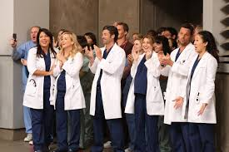
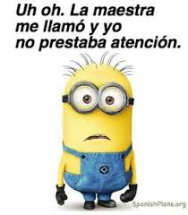
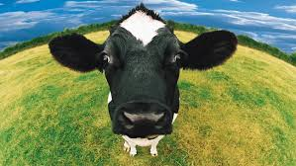
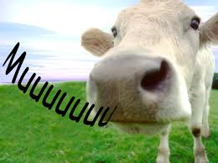
6.With interrupting actions
Veía Grey’s Anatomy cuando mi madre me llamó.

Slide 8
7. Change of emotion or state of mind.
Ella se puso furiosa cuando perdió el partido.
Me puse contenta cuando gané.

